Slide 1
Lukusuunnitelma ylioppilaskirjoituksiin
Materiaalina käytetty Hyvinvoiva lukio –hankkeen lukusuunnitelma pajan materiaalia sekä Laudatur.net sivuston artikkelia Näin teet lukusuunnitelman YO-kirjoituksiin

Slide 2
Miksi lukusuunnitelma?
Suunnitelman tekeminen vähentää stressiä ja parantaa valmistautumista yo-kokeisiin.
Kun teet lukusuunnitelman, sinulla on ainakin jonkinlainen käsitys, mitä sinun opiskeltava ja varmistat sen, ettei aika yllättäen lopu kesken.
Lukusuunnitelma auttaa varsinkin silloin kun:
Kyseessä on ensimmäinen ylioppilaskokeesi.
Lukemisen aloittaminen on vaivalloista.
Luet koko ajan vähemmän, mitä haluaisit.
Kirjoitukset jännittävät sinua.
Vapaa-aikasi on olematonta tai hyvin vähäistä.
Epäilet osaamistasi yo-kokeessa.

Slide 3
Hyvä lukusuunnitelma sisältää
LEPO! Riittävä lepo ja palautuminen on opiskelun A ja O. Jos olet väsynyt, et jaksa keskittyä opiskeluun, eikä oppi edes jäisikään päähän.
Tauot. Pelkkä lepo yöllä ei riitä, vaan aivojen on annettava levätä myös päivällä opiskelujen välissä. Taukojen ei tarvitse olla edes pitkiä, vaan esimerkiksi viisikin minuuttia antaa aivoille rauhan prosessoida juuri opittuja asioita.
Pohdi mitä ovat tavoitteesi ja keskity tärkeimpiin aiheisiin. Tämä voi olla itsestään selvää, mutta yllättävän moni tuhlaa aikaa aiheisiin, jotka a) he osaavat jo tai b) ovat merkityksettömiä yksityiskohtia kokonaisuuden kannalta.
Käytä oikeanlaisia opiskelutekniikoita. Älä vain liikuta silmiäsi passiivisesti sanasta toiseen, vaan opiskele aktiivisesti.
Kertaa. Älä vain lue kappaletta yhtä kertaa, ja unohda sitä. Äläkä myöskään kertaa sitä vain kerran seuraavana päivänä, vaan kertaa esimerkiksi ensimmäisen kerran heti samana päivänä, seuraavaksi muutaman päivän päästä ja viimeisen kerran hiukan ennen kirjoituksia.

Slide 4
Käytettävissä oleva aika
Paljon olet valmis/pystyt käyttämään opiskeluun aikaa? Laske käytettävissäsi oleva aika:
kuukausitasolla. Onko tiedossasi esimerkiksi matkoja, jolloin et voi opiskella?
viikkotasolla. Oletko yleensä lauantaisin kavereiden kanssa? Suosittelen myös jättämään viikkoon yhden lepopäivän, jolloin et opiskele sekä yhden kertauspäivän, jolloin vain kertaat aiemmin opiskeltua.
päivätasolla. Muistathan, että kolmosen syksyllä lukulomaa ei ole, joten päivisin olet koulussa. Ota huomioon myös harrastuksiin, ruokailuihin ja lepoon kuluva aika!
Muista olla realistinen!
Nukkumiseen, harrastuksiin, siirtymisiin ja syömiseen kuluu helpostikin puolet vuorokaudesta. Jos sinulla ei ole lukulomaa, jäljelle jääneestä ajasta seitsemänkin tuntia voi kulua koulussa. Myös läksyjen tekemiseen on hyvä varata hiukan aikaa.
Näin karkeasti laskettuna sinulle jää opiskeluun aikaa n. 5 tuntia, etkä varmaankaan aio/halua/jaksa käyttää sitä ainoastaan kirjoituksiin opiskeluun.

Slide 5
Kirjoitettavat aineet
Aloita listaamalla läpikäytävät aiheet. Kuinka monta ainetta sinulla on luettavana? Kuinka monta opintojaksoa kussakin aineessa? Entä kuinka monta kappaletta yhdessä kirjassa on?
Tämän jälkeen jaa käsiteltävät aiheet tasaisesti käytettävissäsi olevalle ajalle. Tämä on vasta karkea suunnitelma, joten voit jakaa aiheet esimerkiksi 1 tai 2 kappaletta/päivä/aine.
Kannattaa jättää viikkoon yksi kertauspäivä, jolloin ainoastaan kertaat aiemmin opiskeltua sekä yksi lepopäivä, jolloin aivosi saavat levätä. Näin sinulle jää viikkoon viisi päivää, jolloin voit opiskella uutta asiaa.
Kannattaa myös miettiä, missä järjestyksessä opiskelet asiat. Haluatko keskittyä yhteen aiheeseen kerrallaan, vai olisiko joitain samankaltaisia opintojaksoja tai aihepiirejä, jotka voisi niputtaa yhteen?
Suunnitelman loppuun kannattaa jättää hiukan joustovaraa. Yllätyksiä voi sattua, ja saatat esimerkiksi sairastua.

Slide 6
Suunnitelman laatiminen
1. Valitse itsellesi sopiva kalenteri.
2. Mieti tavoitteesi: Mihin aineeseen haluat panostaa eniten, mikä vaatii eniten opiskelua?
3. Tee lukulista: Selvitä käytettävissä olevat materiaalit, listaa aihepiirit ja sisällöt → käy lukulista läpi ja merkitse osaamisesi.
4. Täytä kalenteri:
Merkitse suunnitelmaan ensin pakolliset menot, kuten kesätyöt, koulu, reissut ja harrastukset.
Muista ottaa huomioon oma elämäntyylisi ja henkilökohtaiset tarpeesi. Jos et ole aamuvirkku, älä opiskele aamulla. Jos taas väsähdät illalla nopeasti, opiskele aamulla. Tai opiskele vaikka aamulla ja illalla, mutta älä päivällä.
Mieti myös omaa keskittymiskykyäsi. Pystytkö opiskelemaan monta tuntia putkeen häiriintymättä, vai olisiko parempi jaksottaa opiskelu esimerkiksi tunniksi kerrallaan?

Slide 7
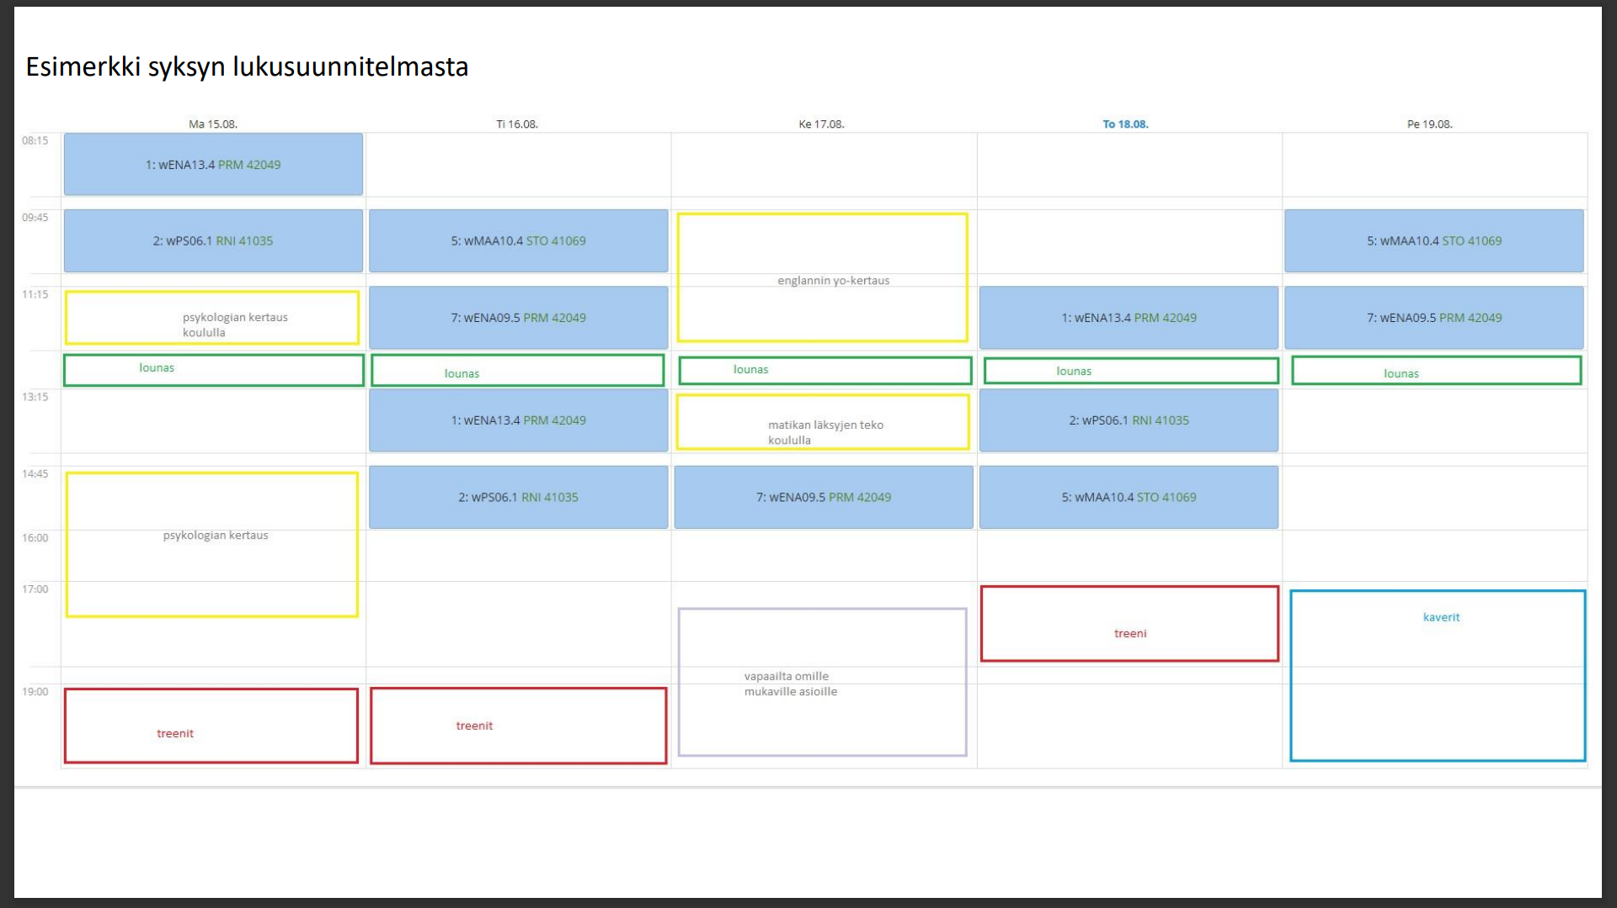

Slide 8
Pysyminen suunnitelmassa
Älä tee minuuttiaikataulua. Vaikka tarkoituksesi olisikin aloittaa opiskelu heti, kun saavut koulusta kotiin, et todenäköisesti aloita sitä heti koulun jälkeen. Jätä siis hiukan aikaa eri aktiviteettien väliin. Näin et jää heti jälkeen aikataulusta, ja säästyt siitä seuraavalta stressiltä.
Tee realistinen aikataulu. Epärealistista ja liian tiukkaa aikataulua on vaikea noudattaa, ja se vain aiheuttaa ylimääräistä stressiä.
Pidä sama aikataulu joka päivä. Opiskelut, tauot, nukkumaanmeno ja herääminen kannattaa ajoittaa samalle ajalle joka päivä. Näin totut uuteen rutiiniisi, ja sen noudattamisesta tulee helpompaa, etkä viivyttele aloittamisessa.
Sijoita vaikeimmat/tärkeimmät tehtävät ajankohtaan, jolloin olet tuottavimmillasi. Tämä voi olla esimerkiksi aamun ensimmäisinä tunteina tai vaikka iltapäivällä nokosten jälkeen.
Vältä viivyttelyä. Tämä on varmaankin suurin syy, minkä takia aikataulusta jäädään jälkeen. Muista siis oikeanlainen (=häiriötön) opiskeluympäristö, tee aloittaminen mahdollisimman helpoksi ottamalla kaikki tarvittava valmiiksi esille ja käytä Pomodoro-tekniikkaa.
Opiskele kavereidesi kanssa.

Slide 9
Linkkejä ja materiaalia
Näin teet lukusuunnitelman | Paineessa | Abitreenit | yle.fi
Näin teet toimivan lukusuunnitelman | Sanoma Pro
Näin teet toimivan lukusuunnitelman yo-kirjoituksiin – Edita
Lukusuunnitelman tekeminen - Mafy.fi

